Slide 1

2. HAFTA
DİL VE İLETİŞİM

Slide 2
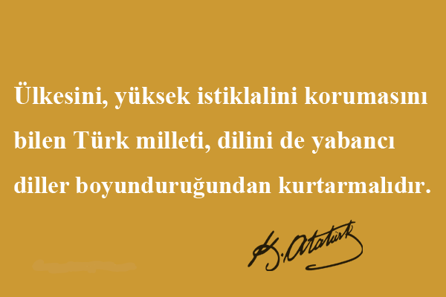

Slide 3
İletişim:
«Bilgi üretme, aktarma ve anlamlandırma sürecidir.»
Genel anlamda, iletişimin gerçekleşmesi için iki sistem gereklidir. Bu sistemler iki insan, iki hayvan, iki makine ya da bir insan bir hayvan, bir insan bir makine (örneğin bir bilgisayar) olabilir.

Slide 4
Nitelikleri ne olursa olsun iki sistem arasındaki bilgi alışverişini «iletişim» kabul edebiliriz. Bu bilgi akışının iki yönlü olması gerekir. Sibernetikte bir bilgi kaynağından tek yönlü bilgi iletimine «enformasyon», karşılıklı bilgi alışverişine ise «komünikasyon» ya da iletişim adı verilir.
Biz bu dersimizde daha çok kişiler arası iletişim üzerinde duracağız. Dolayısıyla iletişimin diğer türleri hakkında genel bilgiler vermekle yetineceğiz.

Slide 5
İletişim, belirli mesajların kodlanarak bir kanal aracılığıyla bir kaynaktan bir hedefe/alıcıya aktarılma süreci olarak da tanımlanabilir.

Slide 6
İletişim, canlılar birbirini fark ettiği anda başlar. Fark etme sürecinde iletişim kurmak için konuşmuş olmak ya da birtakım işaretler göndermek şart değildir. Canlıların birbirlerini fark etmeleri iletişimin başlaması için yeterli bir süreçtir.

Slide 7
İletişim esnasında konuştuğumuz sözler, vücudumuzun bilerek / isteyerek ya da istem dışı gönderdiği tüm sinyaller iletişimin birer aracıdır. Sözlü ifade, yazılı ifade, bedenin işaret ve hareketleri, jest ve mimikler iletişimin çeşitli araçlarıdır.
İLETİŞİM TÜRLERİ
İletişimi şu alt gruplara ayırabiliriz:
1. Kişi-İçi İletişim: Bir insanın düşünmesini, duygulanmasını, kişisel ihtiyaçlarının farkına varmasını, rüya görerek kendi içinden mesaj almasını ya da kendine sorular sorarak bunlara cevaplar üretmesini bir iç iletişim sayabiliriz.

Slide 8
İnsanlar, kendi içlerinde birtakım mesajlar üreterek ve bunları yorumlayarak kişi içi iletişimde bulunurlar.
2. Kişiler Arası İletişim: Kaynağını ve hedefini insanların oluşturduğu iletişimlere «kişiler arası iletişim» adı verilir. Karşılıklı iletişimde bulunan kişiler, bilgi/sembol üreterek, bunları birbirlerine aktararak ve yorumlayarak iletişimi sürdürürler.
Konu ile ilgili yayınlarda «iletişim», «sosyal iletişim», «sosyal etkileşim» ve «kişiler arası iletişim» terimlerinin bazen eş anlamlı kullanıldığı görülmektedir.

Slide 9
3. Örgüt (Organizasyon) İçi İletişim:
Örgüt (organizasyon), iş ve iş görev bölümü yaparak bir otorite ast-üst ilişkisi içinde ortak bir amacı gerçekleştirmek için bir araya gelmiş insanların faaliyetlerinin koordinasyonudur. Bu tanıma göre bir örgütte görev alan kişilerin önceden tanımlanmış birtakım rollere girerek ast-üst ilişkisi içinde bu rollerin gereğini yerine getirmeye çalıştıkları görülmektedir.
Diyelim ki memurun kafasında «Müdür dediğin şöyle koltuğuna kurulup emirler yağdırır.» şeklinde bir kalıp yargı bulunsun ve bu memur müdürlerinden zaman içinde yeterince azar işitmiş olsun. Bu memur günün birinde müdür olunca kafasında tanımladığı müdür rolüne uygun davranacak, emrindekileri azarlayamaya başlayacaktır.

Slide 10
4. Kitle İletişimi:
Birtakım bilgilerin/sembollerin üretilmesi, geniş insan topluluklarına iletilmesi ve bu insanlar tarafından yorumlanması sürecine «kitle iletişimi» adı verilir. Kitle iletişim araçları radyo, televizyon, gazete, dergi, el ilanları, romanlar, çizgi romanlar, tiyatrolar, hikâyeler, masal kitapları ve benzerlerini kitle iletişim aracı olarak kabul edebiliriz.
İletişimi sadece konuşmak olarak değerlendirmemek gerekir, işaret dili yardımıyla konuşmak da bir iletişim değil midir? Hangi tarz iletişim olursa olsun temelinde anlaşmak, anlaşılmak vardır.

Slide 11
Beden dili doğru kullanıldığında iletişime çok ciddi bir değer katar. Dolayısıyla:
Beden dili kültürden kültüre değişebilir.
Beden dili kadın ve erkek arasında da farklılıklar gösterebilir.
Beden dili kişiden kişiye de değişebilir.
Beden dili hayvanlar arasında da gözlenebilir.
Dünya sinemasında beden dilini etkin bir şekilde kullanan en komik birkaç karakterden biri Charlie Chaplin’di.
Türkiye’de ise beden dilini en iyi kullananlardan biri Kemal Sunal’dı.

Slide 12
İnsanlar arasında iletişimi sağlayan en güçlü araç dildir. Yukarıda da belirttiğimiz gibi dilin dışında jest ve mimikler, resim, nesneler, renkler gibi araçlarla da iletişim sağlanabilir.

Slide 13
Mesela bir cenaze merasiminde yakasına genç yaşta vefat etmiş birinin fotoğrafını takan bir kişi, bu fotoğraf aracılığıyla “Ölümün acısını paylaşıyorum.” mesajını kendini fark eden bütün alıcılara gönderebilir.

Slide 14
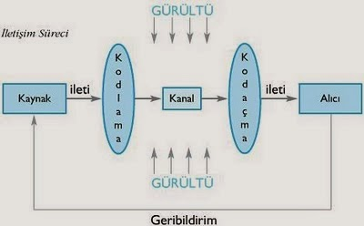

Slide 15
İLETİŞİMİN ÖĞELERİ:
GÖNDERİCİ (Kaynak): Bir iletişimde mesajı gönderen kişidir. Gönderici, duygu, düşünce ve isteğin aktarılmasında sözü söyleyen, sinyali gönderen kişi veya topluluktur.

Slide 16
ALICI (Hedef): Göndericinin mesajı ilettiği kişidir. Alıcı, iletilen sözü, işareti veya sinyali alan kişi veya topluluktur.
İLETİ (Mesaj): Göndericinin alıcıya iletmek istediği duygu, düşünce ya da istektir. Mesaj sözlü, yazılı veya sözsüz biçimde iletilebilir.

Slide 17
BAĞLAM (Ortam): Bir kelimenin veya ifadenin ait olduğu metnin yapısı ve bütünlüğü içerisinde, değer ve anlam kazanmasıdır. Bu temel iletişimin gerçekleştiği ortama bağlam denir.
GERİ BİLDİRİM (Dönüt):
Göndericinin mesajını alan alıcının, eğer kendisine aktarılan mesaja verilecek herhangi bir cevabı varsa, bu dönüt/geri bildirim olarak adlandırılmaktadır.

Slide 18
KANAL (Araç): Gönderici ile alıcı arasındaki mesajın gönderilme biçimi /şekli ya da aracına kanal denir. Bu araç yazılı, sözlü, bir nesne aracılığıyla, işaretlerle, renklerle vs. biçimde olabilir.

Slide 19
ŞİFRE (Kod): İnsanlar arasında iletişimi sağlayan dil, seslerden örülü karmaşık bir sistemdir. Bu sistemde anlam kodlamaları dediğimiz bir tür şifreleme söz konusudur. Bundan dolayı konuşan iki kişinin birbirini anladığı seslerden oluşan ve belli kuralları olan her doğal dile de kod denir. İletişimdeki mesajlar şifrelenerek aktarılır. Gönderici, mesajını konuşmanın yanı sıra yazıyla, resim çizerek, rakamlarla ya da hareket yaparak anlatmayı da deneyebilir. İşte bu tür iletişim şekillerine "şifre" denir.

Slide 20
FİLTRE: Alıcının mesajı kendine göre yorumlama biçimidir. Bu açıdan filtre, algılamayla ilişkili bir unsurdur. Algı, kişinin belli bir bilgiyi duyma, anlama ve değerlendirme sürecidir. Kişinin durumu, istekleri, geçmiş hayatı, ön yargıları ile sosyal ve kültürel unsurlar algılamayı etkilemektedir. Tüm bu unsurlar, kişilerin aynı mesajı farklı yorumlamasına yol açmaktadır. Bu durum da iletişimdeki filtre kavramıyla açıklanmaktadır.

Slide 21
İLETİŞİM ÖRNEĞİ:
Gönderici: Okuyucu
Alıcı : Kitabevi çalışanı
Mesaj : İskender Pala var mı?
Kanal : Sözlü
Dönüt : Bütün eserleri var.
Bağlam : Kitabevi

Slide 22
Yukarıdaki örnekte olduğu gibi “İskender Pala var mı?” sorusu, bir “kitapçıda” kitabevi çalışanına sorulduğu için ortam (bağlam) olarak “İskender Pala’nın bütün eserleri” anlamında kullanılmıştır. “İskender Pala var mı?” sorusu “yazarların katıldığı bir sempozyum sırasında” sempozyum görevlisine sorulmuş olsaydı, bu ortamda (bağlamda) “İskender Pala’nın kendisi” anlaşılırdı.

Slide 23


İletişimde anlamın sağlıklı olarak kavranabilmesi, ortamı (bağlamı) göz önünde tutmakla gerçekleşir.

Slide 24
Aynı kelimeler farklı ortamlarda/ bağlamlarda (farklı psikolojiler için, farklı yaş gruplarındaki kişiler ve meslek grupları vs. için) farklı kavramların göstergeleri olabilir. Mesela “deniz” tatile çıkan bir insan için “dinlenmenin, eğlenmenin” göstergesi iken bir “balıkçı” için balık avlayarak hayatını kazandığı yerin, ekmek teknesinin göstergesidir.

Slide 25
GÖSTERGELER
Kendi dışında başka bir şeyi gösteren, düşündüren, onun yerini alabilen, kelime, nesne, görünüş veya olgulara gösterge denir.
Bir göstergenin gerçek dünyadaki karşılığına ise imge denir.
Kelimeler, resim, şekil, işaret gibi diğer unsurlara da gösteren adı verilir. Eğer gösteren dediğimiz olgu, akılda birtakım görüntüler oluşturuyorsa bu da gösterilendir.

Slide 26
İLETİŞİMDE KULLANILAN GÖSTERGELER
Dil Göstergeleri:
Sözlü ve yazılı her türlü iletişim örnekleri bu gruba girer. İnsan duygu ve düşüncelerini en iyi şekilde dille anlatır. "Kuzu" kelimesi bir dil göstergesidir. Bu gösterge, "k, u, z, u" seslerinden oluşmuştur. Kelimeyi oluşturan sesler gösteren, kelimenin çağrıştırdığı anlam ise gösterilendir.

Slide 27
DİL DIŞI GÖSTERGELER:
Resim, şekil, işaret, hareket, jest ve mimikler bu gruba girer. Dil dışı göstergeler ikiye ayrılabilir:

Slide 28
DOĞAL GÖSTERGE:
Doğal olan her şey doğal göstergedir. Karların erimeye başlaması ilkbaharın yaklaştığının göstergesidir. Nisan yağmurları ise mevsimin bahar olduğunun göstergesidir. Deprem, sel, sonbaharda yaprakların sararması vs. doğal göstergelerdir.

Slide 29

Doğal Gösterge: Sonbaharda yaprakların sararması

Slide 30
SOSYAL GÖSTERGE:
Sosyal durumları anlatan göstergelerdir. Trafik lambaları, bir ailenin hep birlikte tiyatroya gitmesi; doğum, düğün, ölüm âdetleri, komşuluk ilişkileri, görgü kuralları vs. unsurlar sosyal göstergedir.

Slide 31
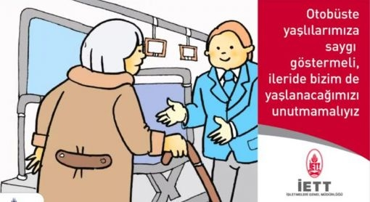
Sosyal Göstergeler: Görgü Kuralları

Slide 32
GÖSTERGELERİN AYIRICI ÖZELLİKLERİ
Dil, en kullanışlı göstergedir. Çünkü insanın anlatma kabiliyetinin en gelişmiş aracı dildir. "Altın" kelimesi bilinen "değerli maden" anlamında kullanılabildiği gibi "çok değerli" ya da "sarı rengin bir tonu" anlamında da kullanılabilir. Bu özelliğiyle dil göstergeleri geniş bir anlatma imkânına sahiptir.

Slide 33
BELİRTİ:
Amacı olmayan, istem dışı gelişen doğal göstergelerdir. Belirtide gösteren ile gösterilen arasında sebep-sonuç ilişkisi vardır. Mesela dumanın görülmesi ateşin olduğunu gösterir.

Slide 34
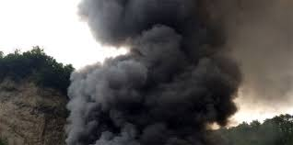
Belirti: Dumanın görülmesi ateşin olduğunu gösterir.

Slide 35
BELİRTKE:
İletişim kurma, bir mesaj aktarma, bir bilgi verme amacı içeren göstergelerdir. Gösteren ve gösterilen arasındaki ilişki sebepsiz ve uzlaşmaya dayalı kabullenmelerdir. Mesela trafik levhaları.

Slide 36
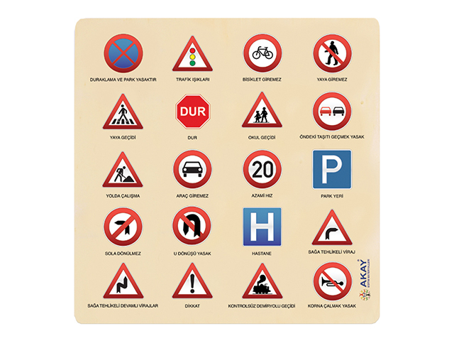
Belirtke: Trafik Levhaları

Slide 37
İKON:
Dili kullanmadan bilgi ve mesajları aktaran en basit araçlardır. Temelde benzerlik ilişkisi vardır. Mesela, bir kişinin fotoğrafı, resim, heykel vs. iletişimi sağlayan görsel göstergelerdir.

Slide 38

İkon: İletişimi sağlayan görsel göstergedir.

Slide 39
SİMGE (Sembol):
Bir toplumda gösteren ile gösterilen arasında sürekliliğini koruyan uzlaşımsal ve çoğunlukla da nedensiz olan ilişkiye dayanan görsel biçimdir.

Slide 40
Soyut bir kavramı, örneğin bir ülküyü, amacı ya da düşünceyi gösteren ve anlamı herkesçe bilinen biçim, harf, bitki gibi göstergeye simge (sembol) denir. Simge, görülmez bir gerçekliği canlandıran hayal/ izlenim/imaj ya da maddî nesnedir. Mesela, güvercin barışın simgesidir.

Slide 41

Simge (sembol): Güvercin barışın simgesidir.

Slide 42
DİLİN İŞLEVLERİ
Kafasında kurduğu olayları bir hikâye ya da bir roman biçiminde yansıtan yazar ile bilimsel araştırmalarını makale şeklinde ortaya koyan bir bilim adamı dili aynı işlevde kullanmaz. Çünkü yazar ile bilim adamının amacı birbirinden farklıdır.

Slide 43
Yazar kendi kurduğu dünyayı kelimelerin yan, mecaz ve çağrışımsal anlamlarından da yararlanarak öznel bir şekilde aktarır. Bilim adamı ise var olan gerçeği değiştirmeden, kelimelerin daha çok gerçek anlamlarından yararlanarak bilimsel bir üslupla makalesini kaleme alır. Dolayısıyla yazar ve bilim adamı dili farklı işlevlerde kullanırlar.

Slide 44
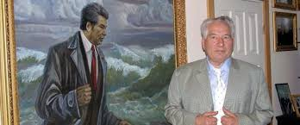
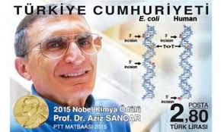
Yazar ve Bilim Adamı

Slide 45
Dilin işlevleri şunlardır:
1. HEYECANA BAĞLI İŞLEV
Gönderici (kaynak) mesajını, duygu ve heyecanlarını dile getirme amacıyla aktarmışsa, dil heyecana bağlı işlevde kullanılmıştır. Bu işlevde duygular, heyecanlar söz konusudur. Dilin heyecana bağlı işlevinde yorum, öznellik hâkimdir. Özel mektuplar, lirik şiirler, eleştiri yazıları, hitabetler (söylev) dilin bu işleviyle oluşturulur.

Slide 46
Örnek:
«Dilini yozlaştıranların önce kendilerini yozlaştırdıklarını burada apaçık söylemeliyim. Yazılı ve görsel basında Türkçe harfleri kendi ses uyumlarıyla değil, İngilizce ses uyumuyla okuyup söyleyerek örneğin: "Er aş negatif kan aranıyor" diye duyuru yapıyorlar. Duyuru sözcüğüne "anons", gen sözcü­ğüne "junior" diyorlar. Yıldız sözcüğüne "star", cankurtaran sözcüğüne "ambulans" diyorlar. Film gös­terime girdi demek varken, "vizyona girdi" diyorlar. Dünya sözcüğü, "world"la yer değiştirdi. Hoşça kal sözcüğü "bye bye" oldu. Halkımız gökyüzüne sema değil, gökyüzü diyor. Aynı anlama gelen bir televizyon kanalının adı "sky". Yaşam demek varken "life", haber demek varken "haber portalı", yüksek, verimli çalışma demek varken "performans" diyorlar. Kendi ana dillerini ayaklar altına almak için adeta çıldırıyorlar. Bu bir aşağılık duygusunun, yabancı diller karşısında kendi ana dilini küçük görmenin göstergesi değilse nedir?»

Slide 47
2. ALICIYI HAREKETE GEÇİRME İŞLEVİ
Mesaj, alıcıyı harekete geçirmek üzere düzenlenmişse; dil alıcıyı harekete geçirme işlevinde kullanılmıştır. Bu işlevde amaç, alıcıda bir tepki ve davranış değişikliği oluşturmaktır. Propaganda amaçlı yapılan siyasî nutuklarda, reklam metinlerinde, el ilanlarında ve emir bildiren anlatımlarda genellikle dil bu işleviyle kullanılır.

Slide 48
Örnek:
“Reklamcılar doğrudan tüketicinin bilinçaltını etkilemek ve bu suretle ürünün satışını sağlamak amacıyla özellikle yurt dışında çok sayıda araştırma yürütmektedirler. Türkçe reklamlarda da bazı evrensel psikolojik özelliklerin (bunlar cinsellik, sağlık, saygınlık, ekonomi, aile sevgisi, gelecek güvencesi, konfor, geleneklerin korunması, güzellik, genç kalma vs.) kullanıldığını ve bunların dile yansıdığını görüyoruz. Örneğin
… Bulaşıklarınız için ABC… Farkı fiyatı…
… Yarın iyi bir alışveriş yapın…
… İyisini iyi fiyata alın… Aymar alın…»
Bu reklamlarda ürünün ucuz oluşu, kullanılan dil aracılığıyla vurgulanmaktadır.

Slide 49
3. GÖNDERGESEL İŞLEV
Dilin bilgi verme işlevidir. İletişimde bilgiler alıcıya nesnel bir anlatımla aktarılıyorsa; bu durum dilin göndericilik işlevinde kullanıldığını gösterir. Dilin göndericilik işlevi daha ziyade öğretici metinlerde, ders kitaplarında, ansiklopedilerde, kullanma kılavuzlarında, bilimsel metinlerde karşımıza çıkar.

Slide 50
Örnek:
«Tasvirî üslup incelemesi sözlü veya yazılı ifadeyi hareket noktası alır. Belagat ve retorikte olduğu gibi konuşan ve yazan insanın uymak zorunda olduğu kurallar söz konusu değildir. Konuşan veya yazan insan dil vasıtasıyla düşüncesini, duygusunu, arzusunu ifade ederken son derece serbesttir. Ne ideal güzele ne de mutlak doğruya giden yolları gösteren kurallar kişiyi sınırlar.»

Slide 51
4. ŞİİRSEL (Edebî) İŞLEV
Göndericinin mesajı kendinde ise dil şiirsel işlevde kullanılmış demektir. Mesaj, bir anlam aktarmaktan çok, karşı tarafta farklı çağrışımlar uyandırır.
Dilin şiirsel işlevde kullanıldığı metinlerde şiirin amacı, o şiirin kendisidir. Edebî sanatlardan, mecaz anlamlı ve çağrışımlı kelimelerden yararlanılarak imgeler oluşturulur ve kelimeler daha farklı anlamlarda kullanılır. Dilin bu işleviyle daha çok, edebî metinlerde karşılaşılır.

Slide 52
Örnek:
Anadolu
Ben Anadolu’yum…
Yıllar yılı susuz kaldım, yıllar yılı aç…
Şükrederek kalktığım sofralarımda
Ya soğan ekmek olur yahut bulamaç.
Hastalarım ölüm yataklarında
Ne doktor yüzü gördüm ne ilaç.
Zaman zaman nankör çıktı büyütüp okuttuğum
Gölge vermedi çok kere diktiğim ağaç…
(…)
Ben Anadolu’yum, acılı, mahzun;
Bende bitmez tükenmez dert kulaç kulaç…
(Yavuz Bülent BAKİLER)

Slide 53
5. KANALI KONTROL İŞLEVİ
(İlişki İşlevi)
İletişim sırasında mesaj, kanalın mesajı iletmeye uygun olup olmadığını öğrenmek amacıyla düzenlenmişse dil kanalı kontrol işlevinde kullanılmıştır. Bu işlevde, iletişim kanallarını denetleme amacı güdülür. Alıcının mesajı algılayıp algılamadığı kontrol edilir.

Slide 54
Karşılıklı konuşmalarda, eğitim sırasında, nutuklarda, törenlerde vs. dilin kanalı kontrol işlevinden yararlanılır.
“Beni duyuyor musunuz?”
Bu cümledeki “Beni duyuyor musunuz?” sorusu dilin kanalı kontrol işlevinde kullanıldığını gösterir.

Slide 55
PAÜ PETEK UZEM
6. DİL ÖTESİ İŞLEV (Üstdil İşlevi)
Dille ilgili bilgiler vermek üzere düzenlenen mesajlarda dil, üstdil işlevinde kullanılır. Dil ötesi (üstdil) işlevin yer aldığı metinlerde mesajlar, dili açıklamak, dille ilgili bilgi vermek için düzenlenir.

Slide 56
Örnek:
“Soyut Adlar: Soyut adlar, görünürde madde olarak var olmayan, duyu organlarımızla kavranamayan, ancak zihnimizde ve tasavvurumuzda var olan kavramlara ve niteliklere karşılık olan adlardır: adalet, anlayış, cesaret, doğruluk, düşünce, erdem, egemenlik, elem, inanç, insanlık, iyilik, kötülük, yiğitlik, yücelik, neşe, renk, sevinç, saygı, sevgi, ülkü, üzüntü, zekâ, melek, cin, peri, şeytan vb.”

Slide 57
UYGULAMA:
Aşağıdaki cümleleri dilin işlevleri açısından değerlendiriniz.
Off! Bu da neydi şimdi?
(..………………….………………………işlevi)
Su, iki hidrojen, bir oksijen atomundan oluşur. (………………………………..…………işlevi)
Aç artık şu kapıyı.
(……………………………….…...……….işlevi)

Slide 58
Yapım eki almış sözcüklere türemiş sözcük denir.
(….………………………………………..işlevi)
Söylediklerimi anladın mı?
(………………… …….…………….…...işlevi)
Âvâzeyi bu âleme Dâvûd gibi sal,
Bâkî kalan bu kubbede bir hoş sadâ imiş.
(……………….………..…..……………..işlevi)

Slide 59
KAYNAKÇA
Dökmen, Üstün (2008). İletişim Çatışmaları ve Empati, 52. Basım, Remzi Kitabevi, İstanbul.
Kaşıkçı, Ercan (2005). Beden Dili, Hayat Yayıncılık, İstanbul.
Öztürk, Yaşar (2018). Türk Dili I-II, Yazılı ve Sözlü Anlatım, Kafka Kitap Kafe Yayınları, Denizli.

